Slide 1
Kierunek
………………………………………….. (20 pkt. )
Imię i Nazwisko (20 pkt)
Nr albumu XXXXX (18pkt)
Tytuł projektu inżynierskiego/licencjackiego w języku polskim
(18 pkt)
Tytuł projektu inżynierskiego/licencjackiego w języku angielskim (12 pkt)
Projekt inżynierski/ licencjacki wykonany (15 pkt)
w Instytucie/Katedrze …….. ………..
Opiekun seminarium dyplomowego ……………
Lublin 202… (20 pkt)

Slide 2
Uzasadnienie podjęcia tematu (w oparciu o literaturę)

Slide 3
Cel projektu inżynierskiego/licencjackiego (zagadnienia problemowego)

Slide 4
Materiał i metody lub Założenia metodyczne projektu inżynierskiego/ licencjackiego (zagadnienia problemowego)

Slide 5
Opis projektu inżynierskiego/zagadnienia problemowego (krótki opis przyjętego rozwiązania, analizy wyników (w formie tabel, rycin, schematów)

Slide 6
Przykładowy sposób opisu rycin
Rycina 1. Mechanizmy kontroli „bottom-up" i „top-down" w obrębie pętli mikrobiologicznej w naturalnych ekosystemach wodnych.
„Top-down”
Pierwotniaki
Wrotki, zooplankton
skorupiakowy
Struktura
bakteriocenozy
Temperatura wody,
Stężenie tlenu, pH,
Przewodnictwo
elektrolityczne
Wirusy
Substraty organiczne
Pierwiastki biogenne
„Bottom-up”

Slide 7
Przykładowy sposób opisu rycin
Schemat autorski, np.:
Opis tekstowy schematu
Tekst
Tekst
Tekst
Tekst

Slide 8
Przykładowy sposób opisu tabel
Tabela 1. Struktura wielkości planktonu.
Rozmiar organizmów | Frakcja | Organizmy należące do frakcji
0,2-2µm | pikoplankton | Heterotroficzne bakterie, cyjanobakterie
2-20 µm | nanoplankton | Heterotroficzne, autotroficzne i miksotroficzne wiciowce, orzęski, bruzdnice
20-200 µm | mikroplankton | Orzęski, bruzdnice, okrzemki, wiciowce
Źródło: Fenchel i in. (2018)

Slide 9
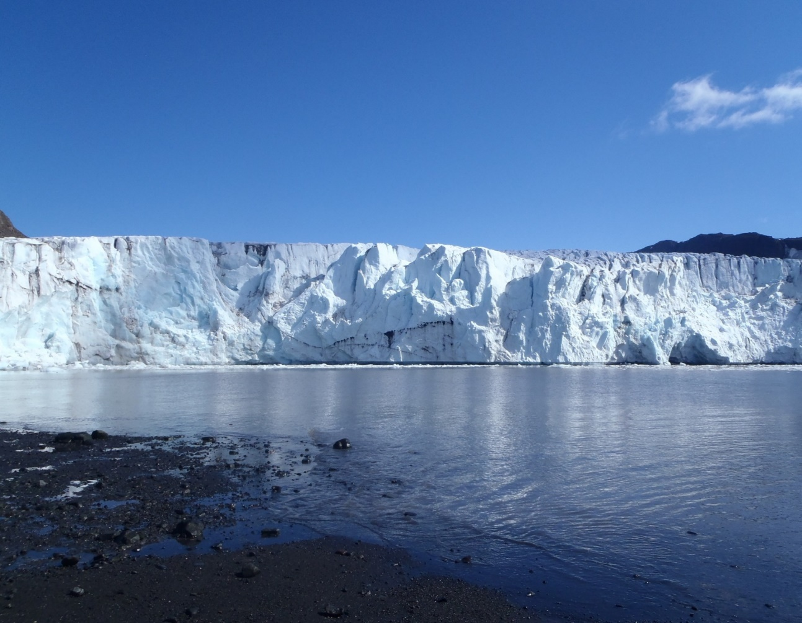
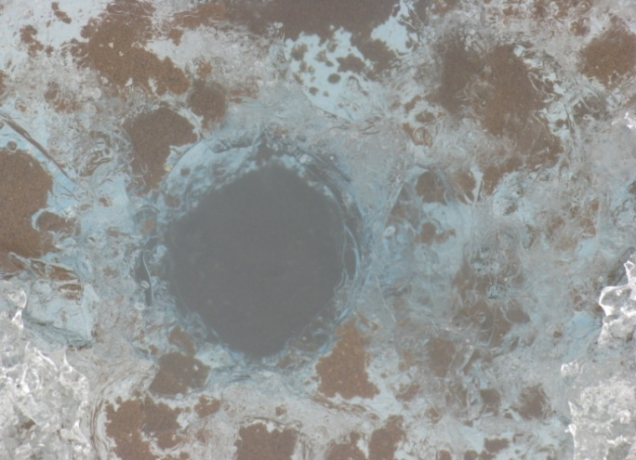
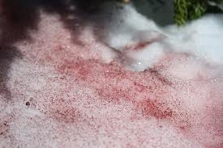
Przykładowy sposób opisu zdjęć
Fot. 1. Lokalizacja stanowisk badawczych.
Fot. T. Mieczan

Slide 10
Podsumowanie i wnioski

Slide 11
Piśmiennictwo
1. ……………
……………
…………..
…………..

